Slide 1
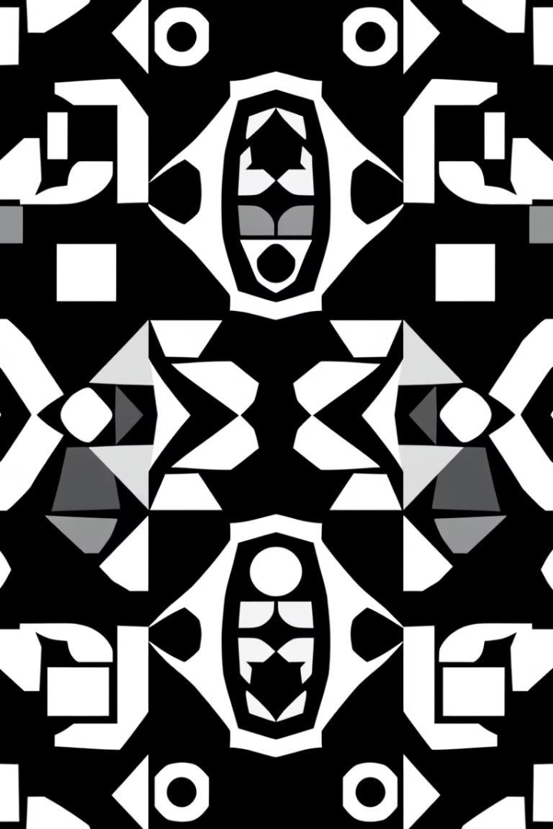
Γεωμετρικά Μοτίβα στην Β' Δημοτικού
Στην Β' Δημοτικού, τα παιδιά έρχονται σε επαφή με τον συναρπαστικό κόσμο των γεωμετρικών μοτίβων. Αυτές οι επαναλαμβανόμενες σχηματικές συνθέσεις όχι μόνο βοηθούν στην ανάπτυξη της οπτικής αντίληψης, αλλά και τονίζουν την ομορφιά των απλών γεωμετρικών μορφών.
by Ελενη Σανιδα

Slide 2
Τι είναι ένα γεωμετρικό μοτίβο;
Επαναλαμβανόμενα Σχήματα
Οπτικό Ενδιαφέρον
Εφαρμογή σε Πολλά Πεδία
Τα γεωμετρικά μοτίβα έχουν την ικανότητα να προσελκύουν το βλέμμα και να δημιουργούν ενδιαφέρον μέσω της σύνθεσης και της επανάληψης.
Τα γεωμετρικά μοτίβα χρησιμοποιούνται ευρέως στην τέχνη, τον σχεδιασμό, την αρχιτεκτονική και πολλούς ακόμη τομείς.
Ένα γεωμετρικό μοτίβο αποτελείται από μία ή περισσότερες απλές γεωμετρικές μορφές που επαναλαμβάνονται με συγκεκριμένο τρόπο.

Slide 3
Είδη γεωμετρικών μοτίβων
Ρίγες
Πλέγματα
Τεσσεράκια
Ρυθμικές γραμμικές επαναλήψεις οριζόντιες ή κάθετες.
Επαναλαμβανόμενα γεωμετρικά σχήματα σε μια δικτυωτή σύνθεση.
Μοτίβα με γεωμετρικά σχήματα που γεμίζουν εντελώς μία επιφάνεια.

Slide 4
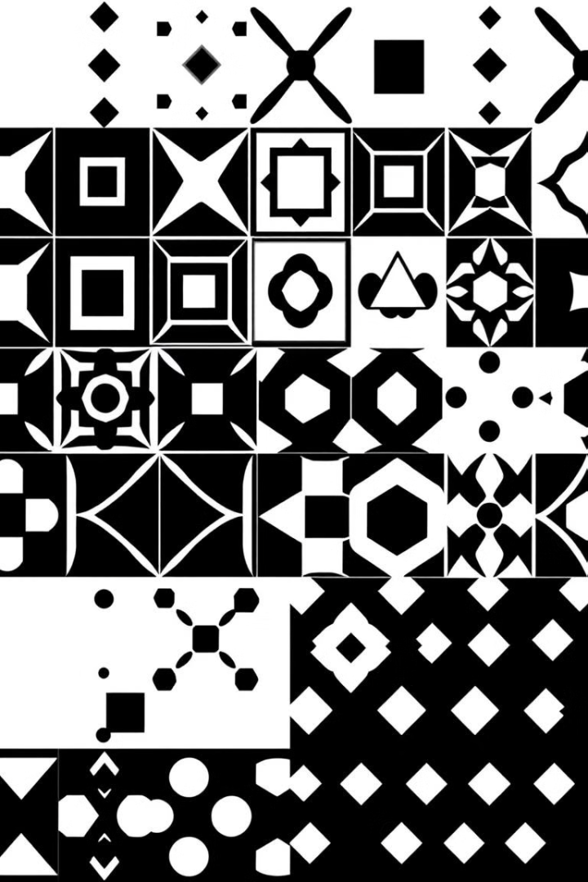
Παραδείγματα απλών γεωμετρικών μοτίβων
1
Τετράγωνα
2
Τρίγωνα
Επαναλαμβανόμενα τετράγωνα σε σειρές ή πλέγματα.
Τριγωνικά σχήματα σε μονά ή διπλά μοτίβα.
3
Κύκλοι
4
Ρόμβοι
Κυκλικά μοτίβα σε σειρές ή ακτινωτές διατάξεις.
Ρομβοειδή σχήματα σε επαναλαμβανόμενα μοτίβα.

Slide 5
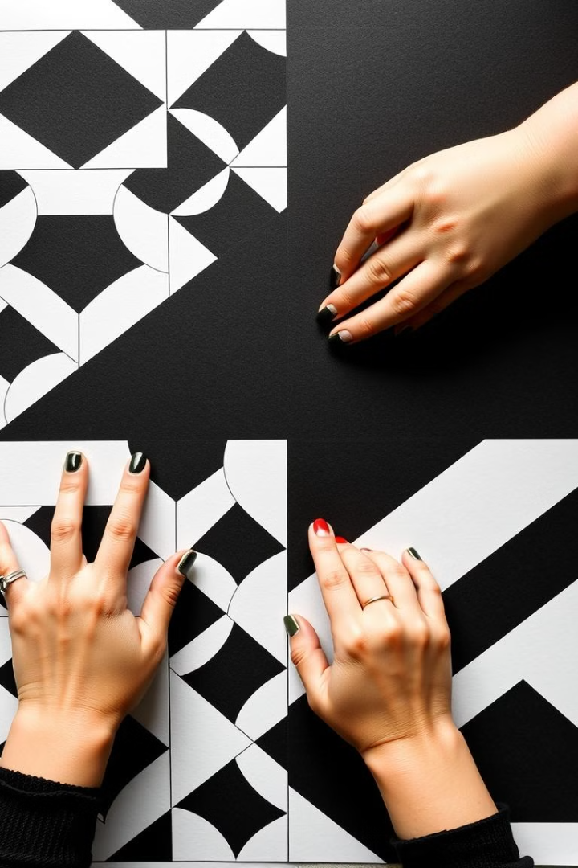
Πώς να δημιουργούμε γεωμετρικά μοτίβα
1
Παρατήρηση
Ξεκινήστε παρατηρώντας τα μοτίβα γύρω σας στη φύση και στον κόσμο.
2
Σχεδιασμός
Χρησιμοποιήστε απλά εργαλεία και σχήματα για να σχεδιάσετε τα δικά σας μοτίβα.
3
Δημιουργία
Εξασκηθείτε στη δημιουργία μοτίβων με χρώματα, υλικά και σχήματα.

Slide 6
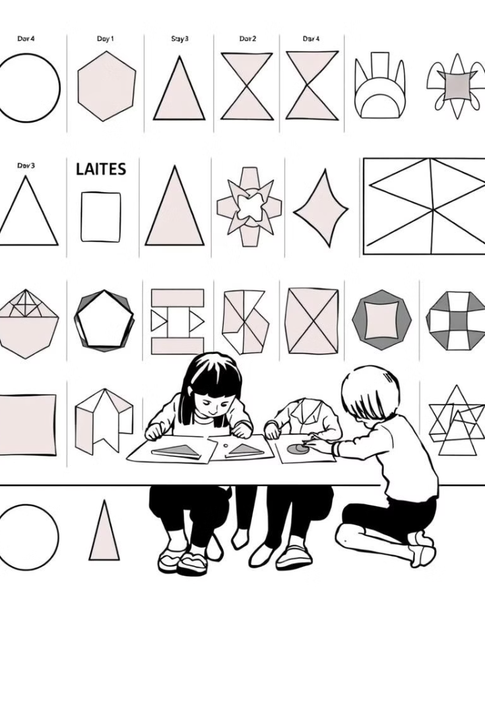
Ασκήσεις με γεωμετρικά μοτίβα
Συμπλήρωση Μοτίβων
Δημιουργία Μοτίβων
Δημιουργήστε το δικό σας μοτίβο με βάση συγκεκριμένες οδηγίες.
Συμπληρώστε την επόμενη επανάληψη ενός μοτίβου με βάση υπάρχοντα στοιχεία.
Αναγνώριση Μοτίβων
Ανάλυση Μοτίβων
Παρατηρήστε και αναγνωρίστε τα μοτίβα σε εικόνες και αντικείμενα.
Μελετήστε τα χαρακτηριστικά και τη δομή γεωμετρικών μοτίβων.

Slide 7
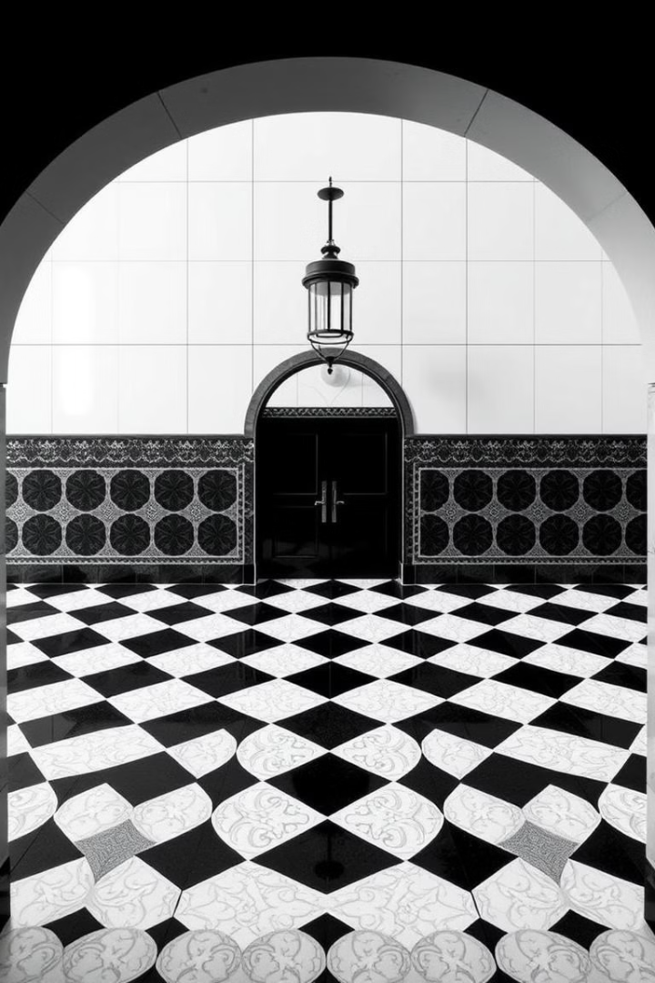
Εφαρμογές γεωμετρικών μοτίβων στην καθημερινή ζωή
Διακόσμηση
Μόδα
Τα γεωμετρικά μοτίβα χρησιμοποιούνται ευρέως σε στοιχεία της οικιακής διακόσμησης.
Τα μοτίβα εμφανίζονται σε υφάσματα, ενδυματολογικά σχέδια και αξεσουάρ.
Αρχιτεκτονική
Τέχνη
Γεωμετρικά μοτίβα είναι ορατά σε κτιριακές δομές και σχεδιασμό.
Τα μοτίβα αποτελούν βασική έκφραση σε διάφορες μορφές τέχνης.

Slide 8
Συμπεράσματα
Ανακάλυψη
Τα παιδιά ανακαλύπτουν τον συναρπαστικό κόσμο των γεωμετρικών μοτίβων.
Κατανόηση
Μαθαίνουν να αναγνωρίζουν, να αναλύουν και να δημιουργούν μοτίβα.
Εφαρμογή
Εφαρμόζουν τις γνώσεις τους σε καθημερινές δραστηριότητες και αντικείμενα.
Τα γεωμετρικά μοτίβα αποτελούν ένα συναρπαστικό εργαλείο για την ανάπτυξη της οπτικής αντίληψης και της δημιουργικότητας των μαθητών της Β' Δημοτικού.

